Slide 1
T.C.
KASTAMONU ÜNİVERSİTESİ
TAŞKÖPRÜ MYO
BİLGİSAYAR PROGRAMCILIĞI
Meslek Etiği
2. Bölüm
Öğr. Gör. Sevdanur GENÇ
sgenc@kastamonu.edu.tr
Kastamonu, 2020

Slide 2

AJANDA
  Ahlak ve Etik
  Etiğin Bileşenleri
  Temel Etik Yöntemleri
  Etiğin Temel İlkeleri
  Etik Kuramları
  Etik Değerlere Uymanın Sonuçları

Slide 3
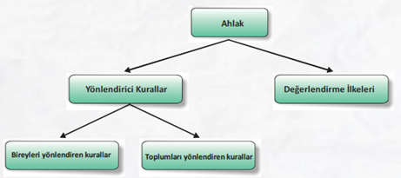
AHLAK
YÖNLENDIRICI KURALLAR : BIR TOPLUMSAL YAŞAMI DÜZENLI KILABILMEK IÇIN ÜRETILMIŞ KURALLAR TOPLULUĞUNA YÖNLENDIRICI AHLAK KURALLARI YA DA KISACA YÖNLENDIRICI KURALLAR ADI VERILMEKTEDIR.
DEĞERLENDIRME İLKELERI : TOPLUM IÇIN OLUŞTURULMUŞ VE GEÇERLI OLAN YÖNLENDIRICI KURALLARIN NE KADAR UYGULANABILDIĞINI DEĞERLENDIRMEK IÇIN GELIŞTIRILMIŞ ILKELERDIR. DAVRANIŞLAR, BU ILKELER ILE KARŞILAŞTIRILIP, DOĞRU YA DA YANLIŞ OLDUĞUNA KARAR VERILIR.
KIŞILERIN SOSYAL ORTAMDAKI ILIŞKILERINI TANIMLAYAN, DÜZENLEYEN VE IRDELEYEN KURALLAR BÜTÜNÜNE AHLAK DENIR.

Slide 4
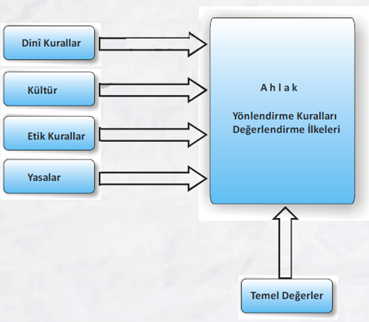
AHLAK KURALLARI
YAZILI DEĞILDIR.
TOPLUMDA YAŞAYANLARIN HEPSI BILIR.
TOPLUMUN GENELI TARAFINDAN BENIMSENMIŞTIR.
BIR KIŞI VEYA BIR GRUP IÇIN GEÇERLI DEĞILDIR.

Slide 5
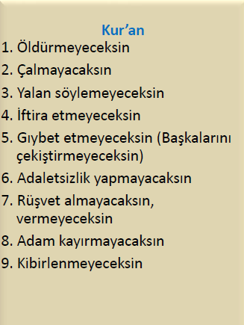
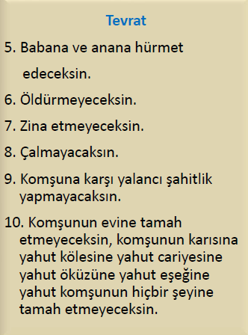
DİNİN AHLAKA ETKİSİ
TEVRAT: YASA, TOPLUMSAL YAŞAMI DÜZENLEYİCİ KURALLAR VE ÖĞRETİ
ZEBUR: YAZILI KİTAP
İNCİL: MÜJDE, TALİM (ALIŞTIRMA) VE ÖĞRETİCİ
KUR’AN: TOPLAMAK, OKUMAK, BİR ARAYA GETİRMEK

Slide 6
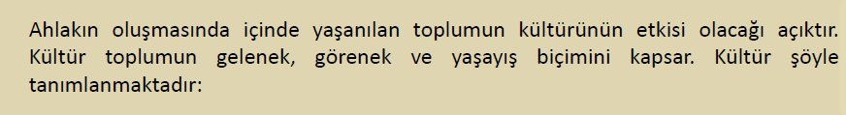
KÜLTÜRÜN AHLAKA ETKİSİ
BİR TOPLUMUN DUYUŞ VE DÜŞÜNÜŞ BİRLİĞİNİ OLUŞTURAN, GELENEK DURUMUNDAKİ HER TÜRLÜ YAŞAYIŞ, DÜŞÜNCE VE SANAT VARLIKLARININ TÜMÜ.

Slide 7
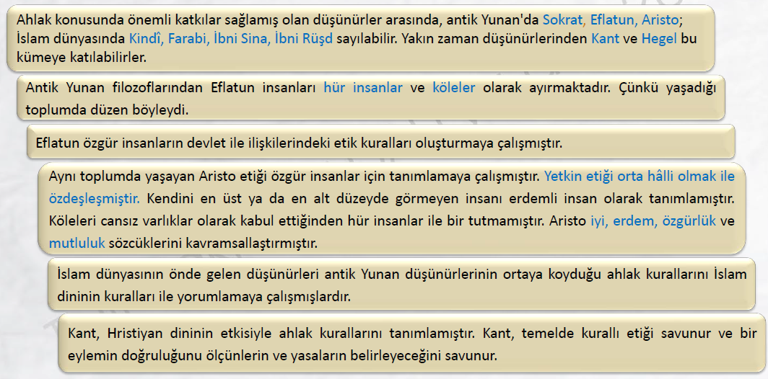
ETİK KURALLARIN AHLAKA ETKİSİ

Slide 8
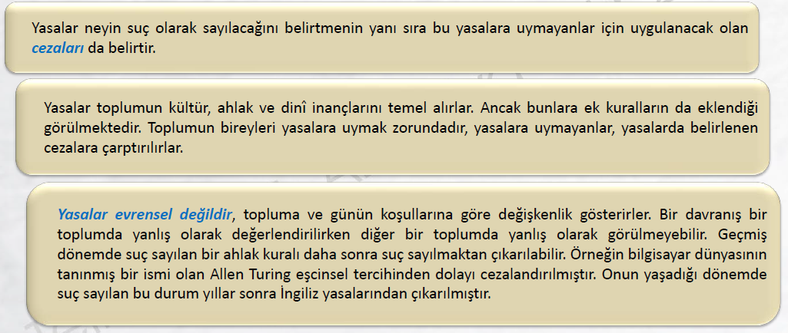
YASALARIN AHLAKA ETKİSİ

Slide 9
ETIK
GENEL OLARAK ETIK ŞU SIRALANAN KONULAR ILE ILGILENIR :
  DOĞRU VE YANLIŞ NE DEMEKTIR?
  İYI BIR YAŞAM NASIL SAĞLANIR?
  HAKLAR VE SORUMLULUKLARIMIZ NELERDIR?
  AHLAKLI KARAR NASIL VERILIR?
ETIĞI ETKILEYENLER :
  TANRI VE DIN
  İNSAN VICDANI VE SEZGISI
  MANTIKLI AHLAK, BIR EYLEMIN SONUCUNUN FAYDA-MALIYET ANALIZI
  İYI INSAN ÖRNEKLERI
  HER DURUMDA EN IYI INSAN OLMA ISTEĞI
  POLITIK GÜÇ

Slide 10
ETİK BİÇİMLERİ
TANRI TEMELLİ ETİK: AHLAKIN KAYNAĞI TANRI'DIR. DOLAYISIYLA TANRI ÖYLE SÖYLEDİĞİ İÇİN BAZI ŞEYLER GÜZELDİR VE İYİ BİR YAŞAM İÇİN GÜZEL ŞEYLERİ YAPMAK GEREKİR.
SEZGİSEL TEMELLİ ETİK: İYİ VE KÖTÜ GERÇEK HEDEFLENEN ÖZELLİKLERDİR. BAZI ŞEYLER İYİ OLDUKLARI İÇİN İYİ SAYILIRLAR, BUNU GEREKÇELENDİRMEYE VEYA KANITLAMAYA GEREK YOKTUR. YETİŞKİN BİREY DOĞRU VE YANLIŞI VİCDANI VE SEZİLERİ İLE ALGILAYABİLİR VE DEĞERLENDİREBİLİR. İNSANIN TEMEL AHLAK OLGUSU BU DEĞERLENDİRMEYİ YAPMAYA YETERLİDİR.
MANTIKLI AHLAK (SONUÇ TEMELLİ ETİK): İNSANLARIN EYLEMLERİNİN İYİ SONUÇLAR ÜRETMESİNİ İLKE OLARAK HEDEFLER. DOLAYISIYLA YAPILACAK BİR EYLEMİN SONUCUNUN BU EYLEMİ YAPMAK İÇİN HARCANACAK EMEĞE ORANININ BÜYÜK OLMASINI ÖLÇÜT OLARAK KABUL EDER
İYİ İNSAN ÖRNEĞİ (ERDEMLER ETİĞİ): ERDEMLER ETİĞİ BİREYLERİN TEKİL EYLEMLERİ İLE DEĞİL YAŞAM BOYU DAVRANIŞLARI İLE İLGİLENİR. ERDEMLİ İNSANLARIN DAVRANIŞLARINI GÖZLEMLEYEREK YETKİN EYLEMLERİN NELER OLMASINA KARAR VERİR. BU DÜŞÜNCEYE GÖRE BİR EYLEMİN DOĞRULUĞU ŞÖYLE SINANIR: KARŞILAŞILAN BİR OLAY KARŞISINDA BİR KİŞİNİN VERDİĞİ KARAR, AYNI OLAY KARŞISINDA ERDEMLİ BİR İNSANIN VERDİĞİ KARAR İLE UYUŞUYOR İSE BU KARAR DOĞRU SAYILIR.
DURUM ETİĞİ: KARŞILAŞILAN BİR OLAYDA DAHA ÖNCE BELİRLENMİŞ KURALLARA BAĞLI OLMADAN BU TEKİL OLAY İÇİN KARAR VERMEYİ AMAÇLAR.
POLİTİK ETİK: BAZI FİLOZOFLAR ETİĞİ POLİTİK DÜŞÜN YAPI(İDEOLOJİ) İÇİN HUKUK OLARAK DEĞERLENDİRİRLER. BÖYLECE POLİTİKACILARIN DAVRANIŞLARI DÜZENLER. SİYASİ ETİK SAYESİNDE POLİTİKACILAR DİĞER İNSANLARI YÖNETİRLER.

Slide 11
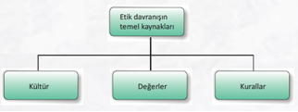
ETIĞIN BILEŞENLERI
KÜLTÜR : BIR TOPLUMUN KÜLTÜRÜ O TOPLUMUN DUYGU, DÜŞÜNCE VE HAREKETLERINDEN OLUŞUR. BU NEDENLE TOPLUMUN YAŞAM BIÇIMI OLARAK KABUL EDILIR.
DEĞERLER : BIREY VEYA TOPLUMUN ÖNEM VERDIĞI DÜŞÜNCE, NESNE VEYA ETKINLIK OLARAK TANIMLANABILIR.
KURALLAR : BIR TOPLUMUN BENIMSEDIĞI VE YERLEŞTIĞI VARSAYILAN KURALLAR KÜMESIDIR. KURALLAR BIR KÜME IÇINDEKI BIREYLERIN ILIŞKILERINI DÜZENLER VE EYLEMLERINE YÖN VERIR. BAZI KURALLAR DIĞERLERINE GÖRE DAHA ÖNEMLI OLABILIR. KURALLAR, YASA, TÜZÜK, YÖNETMELIK BIÇIMINDE YAZILI OLABILECEĞI GIBI ÖRF, ADET, TÖRE, GELENEK, GÖRENEK GIBI SÖZEL DE OLABILIR.

Slide 12
TEMEL ETIK YÖNTEMLERI
ETIĞE ÖZGÜ BILGI OLUŞTURMADA BIRBIRININ TAMAMLAYICISI IKI YÖNTEM BULUNUR:
  1.BETIMLEYICI ETIK YÖNTEM
  2.KURALLI ETIK YÖNTEM
BETIMLEYICI ETIK BIR TOPLUM IÇINDEKI; EYLEM VE DAVRANIŞ BIÇIMLERINI, ETKIN DEĞERLERI VE GEÇERLI ISTEKLERI ARAŞTIRIR.
BETIMLEYICI ETIK MODELLERINE DEĞERLER ETIĞI, DIL INCELEMESI ETIĞI, EVRIMCI ETIK ÖRNEK OLARAK VERILEBILIR. BETIMLEYICI ETIK GÜNDELIK YAŞAMDAKI OLAĞAN KURAL VE DEĞERI BIZLERE SUNMAKTADIR.

Slide 13
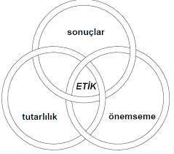
ETIĞIN TEMEL İLKELERI
TUTARLILIK : BIREYIN EYLEMLERI KENDI YAPILANDIRDIĞI ILKELERIYLE NE KADAR TUTARLI OLURSA KIŞI O KADAR ETIKTIR.
  BIR KIŞI BIR OLAY KARŞISINDA AHLAK AÇISINDAN NASIL DAVRANMASI GEREKIYOR ISE BENZER BIR OLAY KARŞISINDA DIĞER INSANLAR DA AYNI BIÇIMDE DAVRANMALIDIR. BU ILKE ALTIN KURAL OLARAK BILINIR.
  TUTARLILIK YAKLAŞIMININ ZAYIF YÖNÜ OLARAK BIR DURUMDAN DIĞER BIR DURUMA GEÇERKEN GENELLEME YAPMADA YAŞANAN GÜÇLÜK GÖSTERILMEKTEDIR. BUNUN NEDENI YAŞANAN DURUMLARIN KARMAŞIKLIĞIDIR.
SONUÇCULUK : SONUCA ODAKLI YAKLAŞIMDA, HEDEFLER ÖNEMLIDIR, KURALLAR ÜZERINE EĞILINMEZ. EYLEMLERIN BAŞARIMI BELIRLENEN HEDEFLERE ULAŞILMASINA GÖRE ÖLÇÜLÜR. SONUCA ODAKLI OLAN BU YÖNTEMIN BIR DIĞER ADI FAYDACILIKTIR.
ÖNEMSEME : BU YÖNTEM BIR DURUMA VEYA EYLEME VERILEN TEPKIYE ÖNEM VERIR. DOLAYISIYLA DURUMLARIN ALGILANIŞI ÜZERINE ODAKLANIR.

Slide 14
AMAÇ VE HEDEFLERINE GÖRE ETIK SINIFLARI
AMAÇLANAN SONUÇ ETIĞI : BIR EYLEMIN SAĞLADIĞI FAYDAYI GÖZ ÖNÜNE ALIR. DIĞER BIR DEYIŞLE BIR EYLEM IÇIN HARCANACAK EMEĞE KARŞILIK OLARAK ELDE EDILEN SONUCUN NE KADAR FAYDALI OLDUĞUNU DEĞERLENDIRIR.
KURAL ETIĞI : BIR EYLEMIN TOPLUMSAL KURALLARA, ÖLÇÜNLERE VE YASALARA UYGUN OLUP OLMADIĞI ILE ILGILENIR.
TOPLUMSAL SÖZLEŞME ETIĞI : BIREYIN TOPLUMSAL KURAL VE ÖLÇÜLERI BENIMSEYIP BENIMSEMEDIĞINI ARAŞTIRIR.
BIREYSEL ETIK : BIR EYLEMIN SONUCUNUN BIREYIN VICDANINI RAHATLATIP RAHATLATMADIĞI ILE ILGILENIR
SOSYAL YAŞAM ETIĞI : BIREYIN INSANLAR VE DIĞER CANLILARLA ILIŞKILERINDE ETIK KURALLARA UYUP UYMADIĞI ILE ILGILENIR.

Slide 15
ETIK KURAMLARI
FAYDACILIK: FAYDACILIK KURAMINDA BIR EYLEMIN AHLAK AÇISINDAN DOĞRU OLUP OLMADIĞI, O EYLEMIN SONUÇLARINA BAKILARAK DEĞERLENDIRILEBILIR. FAYDACILIK KURAMININ HEDEFI MUTLULUĞU SAĞLAMAKTIR. FAYDACILIK KURAMI BAĞLAMINDA EĞER BIR EYLEM TOPLUM IÇIN FAYDA SAĞLIYORSA, BU DAVRANIŞ AHLAK AÇISINDAN DOĞRUDUR. FAYDA TOPLUMUN MUTLULUĞUNU ARTIRIR. FAYDACILIK KURAMI MUTLU INSAN SAYISINI VE MUTLULUK SEVIYESINI EN YÜKSEĞE ÇIKARMAYI AMAÇLAR.
FAYDA - MALIYET ANALIZI : MÜHENDISLIK PROJELERINDE YAYGIN OLARAK KULLANILAN BU KURAM, BIR PROJENIN GERÇEKLEŞTIRILMESI SONUNDA ELDE EDILECEK FAYDANIN (GETIRININ), PROJENIN MALIYETINE ORANINI DEĞERLENDIRIR. EĞER BU ORAN BEKLENTILERI KARŞILIYOR ISE PROJENIN YAPILMASI ANLAMLIDIR.
GÖREV VE HAKLAR ETIĞI : GÖREV VE HAKLAR ETIĞI, BIRBIRIYLE BENZER IKI ETIK KURAMIDIR. KURAM BAŞKALARININ HAKKINA SAYGIYI TEMEL ALMAKTADIR.
ERDEM ETIĞI : İYI HUYLU VE AHLAKLI OLMAK GENELLIKLE ERDEM OLARAK TANIMLANMAKTADIR. ERDEMLI BIR INSAN HER ZAMAN IYI VE FAYDALI EYLEMLERDE BULUNUR.

Slide 16
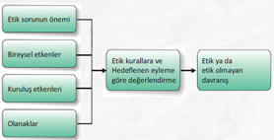
ETIK KARAR VERME - I
FAYDACILIK YAKLAŞIMINDA KARAR VERME:
  TOPLUM IÇIN ÖNEMLI VE ETKILI OLAN VE FAYDACILIK ILKESINDEN TÜRETILEN AHLAK DEĞERLERI BELIRLENIR.
  AHLAK KURALLARINDAN ETKILENECEK OLAN INSAN SAYISI BELIRLENIR.
  ÖNERILEN HER EYLEME ILIŞKIN KARAR SEÇENEKLERI INCELENIR.
  KARARDAN ETKILENECEK TOPLUMUN GÖRÜŞLERI DEĞERLENDIRILIR VE BUNA GÖRE SEÇENEKLER IÇINDEN SEÇIM YAPILIR.
  KARARDAN ETKILENEN TOPLUMA EN AZ ZARAR VERECEK SEÇENEKLER BELIRLENIR.
GÖREV ETIĞI YAKLAŞIMIYLA KARAR VERME:
  BIREYLERIN AHLAK YÜKÜMLÜLÜKLERINI YERINE GETIRMELERI SIRASINDA UYACAKLARI GÖREVLERI BELIRLENIR.
  BELIRLENEN KURALLAR TOPLUMDAKI HERKES TARAFINDAN KULLANILABILECEK BIÇIMDE ÖLÇÜNLENIR.
  BIREYLERIN SADECE BIREYSEL OLARAK ETKILENECEĞI UYGULAMA SEÇILIR.

Slide 17
ETIK KARAR VERME - II
ERDEM ETIĞI YAKLAŞIMINDA KARAR VERME:
  ETIK SORUN YAŞAYAN TOPLUMU ANLAMAYA ÇALIŞIR.
  TOPLUMUN GENELINCE KABUL EDILMIŞ VE AZINLIĞI DA ETKILEYECEK OLAN AHLAK KURALLARI BELIRLENIR.
  TOPLUMU ETKILEYEN ERDEMLER BELIRLENIR.
  GEÇMIŞTE YAŞANMIŞ OLAYLAR VE BUNLAR IÇIN VERILMIŞ ERDEMLI KARARLAR GÖZ ÖNÜNE ALINIR.
  GÜNCEL SORUNA EN YAKIN OLAN ESKI ÖRNEK KARAR IÇIN SEÇILIR.
ADIL YAKLAŞIMLA KARAR VERME:
  BU YAKLAŞIM EYLEM SONUNDA OLUŞAN EMEK VE GETIRININ PAYDAŞLARA ÜLEŞTIRILMESINI (DAĞITICI ADALET) VEYA KURAL ÖLÇÜNLERININ SÜRDÜRÜLMESINI (DENKLEŞTIRICI ADALET) AMAÇLAR.

Slide 18
ETIK DAVRANIŞIN KAZANIMI
SAYGINLIK KAZANDIRIR
GÜVENILIRLIK SAĞLAR
İYI BIR IMGE KAZANDIRIR
SORUN ÇÖZMEDE YARDIM ALMASINI SAĞLAR
SIKINTILI DÖNEMLERDE AHLAK ÇÖKÜNTÜSÜNÜ ÖNLER

Slide 19
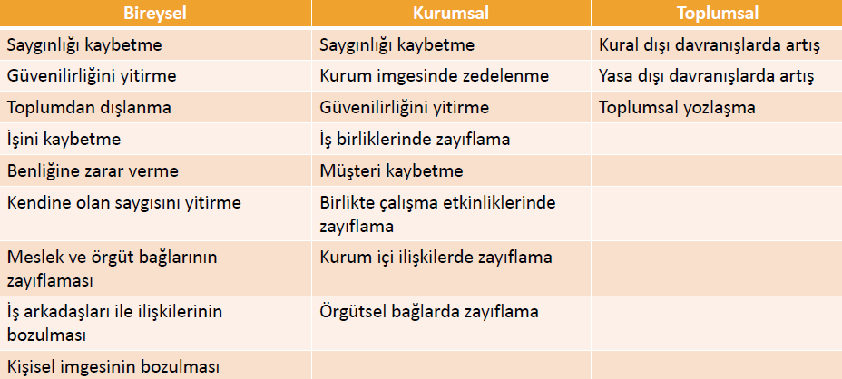
ETIK DEĞERLERE UYMAMANIN SONUÇLARI

Slide 20
KEYİFLİ ÇALIŞMALAR...

